Slide 1

Módulo IX - Manipulação de Estados
Apresentado por: Eliane Dantas e Natalia Costa

Slide 2
AGENDA
O que gerenciamento de estado
Estado Efêmero
SetState
Estado do Aplicativo
Provider

Slide 3
O que é gerenciamento de estado
O gerenciamento de estados é uma parte fundamental para manter informações e responder a interações do usuário em um aplicativo Flutter;
Há diversas maneiras para gerenciar estados, nesta aula vamos apresentar o SetState e Provider;
Mas antes, devemos entender a diferença entre estado efêmero e estado do aplicativo.

Slide 4
Estado Efêmero
O estado efêmero, também chamado de estado da interface do usuário ou estado local, é o estado que pode ser contido em um único widget;
Alguns exemplos são: página atual em um PageView e progresso atual de uma animação complexa;
Em resumo, no estado efêmero não há necessidade de utilizar técnicas de gerenciamento de estado, tudo o que precisa é de um arquivo StatefulWidget;
O setState é utilizado no estado efêmero, o qual será apresentado a seguir.

Slide 5
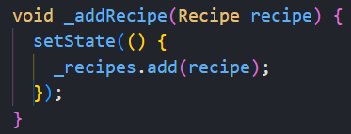
SetState
O SetState em Flutter é uma função que permite atualizar o estado de um widget;
Quando algo muda no estado do widget, o SetState é chamado para notificar o Flutter que algo mudou e que ele precisa redesenhar a interface do usuário.
Figura 01 – Uso do SetState

Slide 6
Estado do Aplicativo
O estado do aplicativo, também chamado de estado compartilhado, é aquele que é compartilhado em muitas partes do aplicativo e que será mantido entre as sessões do usuário;
Alguns exemplos são: preferências de usuário, informações de login, notificações em um aplicativo de rede social, o carrinho de compras em um aplicativo de comércio eletrônico, entre outros;
O Provider é uma das formas para realizar o gerenciamento de estados.

Slide 7
Gerenciamento de estados com o Provider
O Provider é um pacote de gerenciamento de estado no Flutter, o qual fornece os dados ou as funcinalidades para toda a árvore de widgets;
Sua ideia principal é fornecer um meio eficiente de passar os dados entre widgets sem a necessidade de intermediários;
O Provider é flexível e pode ser utilizado para diferentes cenários de gerenciamento de estados, desde pequenas aplicações até as mais complexas;
Vamos aprender agora a utilizar o Provider.

Slide 8
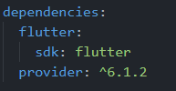
Como utilizar o Provider
Verifique se há a dependência Provider no arquivo “pubspec.yaml”.
Rode no terminal o comando “flutter pub get”.
Figura 02 – Dependência Provider

Slide 9
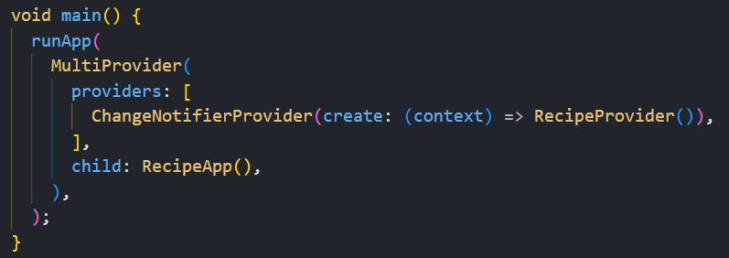
Como utilizar o Provider
Neste exemplo, inicialmente é definido o Provider, onde é criada uma instância “ChangeNotifierProvider”;
O “ChangeNotifierProvider” é o responsável por notificar para os widgets se houveram mudanças nas informações, e que eles devem ser atualizados;
Essa instância recebe dois argumentos. O primeiro é o “create”, que mostra o que vai ser alterado. O segundo é o “child”, que é quem precisa ser avisado quando isso for alterado.
Figura 03 – Definição do Provider

Slide 10
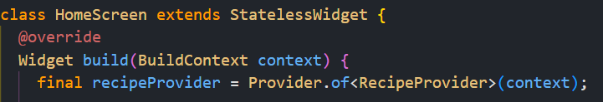
Figura 04 – Uso do Provider
Neste trecho o Provider é utilizado para acessar o estado atual do RecipeProvider;
O método Provider.of<T>(context) é usado para obter a instância do RecipeProvider;
Com isso, a HomeScreen passa a ter acesso às receitas (recipes) e às funções de gerenciamento de estado, como adicionar ou alternar o status de favorito de uma receita.

Slide 11
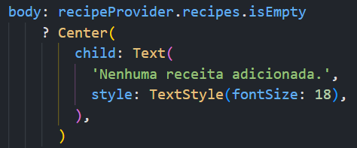
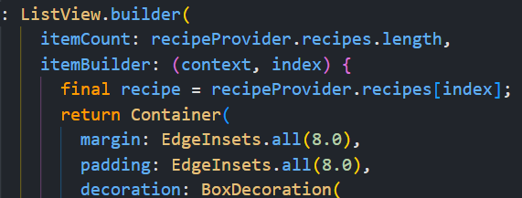
Utilizando o estado gerenciado pelo Provider
O estado das receitas é acessado através de recipeProvider.recipes. Este estado é utilizado para:
1. Exibir uma mensagem caso a lista esteja vazia;
2. Construir uma lista de receitas utilizando o ListView.builder.
Figura 05 – Exibir uma mensagem caso a lista esteja vazia
Figura 06 – Construir uma lista de receitas utilizando o ListView.builder

Slide 12
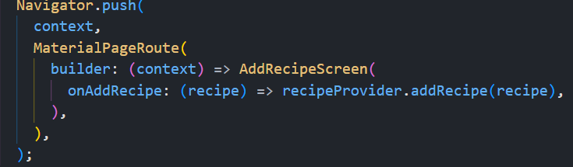
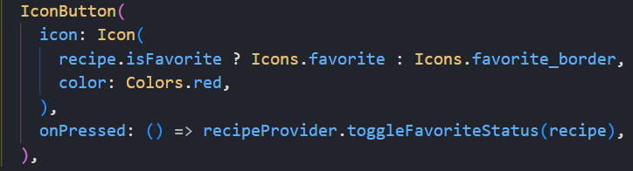
Atualizando o estado via Provider
As funções do RecipeProvider são utilizadas para alterar o estado:
1. Adicionar uma receita: No botão flutuante, ao adicionar uma receita através do AddRecipeScreen.
2. Alterar o status de favorito: Na função _buildRecipeTile, ao clicar no ícone de favorito. Essa função altera o estado da receita específica (isFavorite) dentro do RecipeProvider.
Figura 07 – Adicionar uma receita
Figura 08 – Alterar o status de favorito

Slide 13
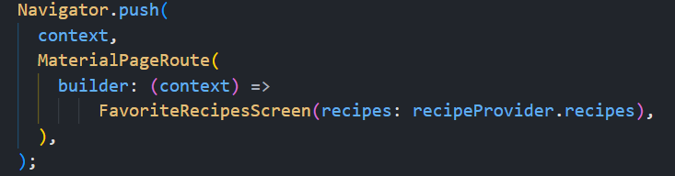
Uso de estado em outra tela
No menu lateral (Drawer), o estado gerenciado é passado para a tela de receitas favoritas:
Figura 09 – Uso de estado em outra tela

Slide 14
Referências
LOUISE, M. SetState e o Gerenciamento de estado no Flutter. Disponível em: https://medium.com/@maizalouise/setstate-e-o-gerenciamento-de-estado-no-flutter-60128977d4d. Acesso em: 24 mar. 2024.
Differentiate between ephemeral state and app state. Disponível em: https://docs.flutter.dev/data-and-backend/state-mgmt/ephemeral-vs-app. Acesso em: 24 mar. 2024.
O que é gerenciamento de estados no Flutter e principais ferramentas. Disponível em: https://www.alura.com.br/artigos/gerenciamento-de-estados-flutter-principais-ferramentas. Acesso em: 24 mar. 2024.
Simple app state management. Disponível em: https://docs.flutter.dev/data-and-backend/state-mgmt/simple. Acesso em: 30 mar. 2024.
Como gerenciar estados com Flutter Provider. Disponível em: https://www.alura.com.br/artigos/como-gerenciar-estados-com-flutter-provider. Acesso em: 30 mar. 2024.

Slide 15
No próximo módulo vamos aprender sobre armazenamento interno com arquivos.

